Slide 1
Polimorfizam „under the hood”
Karlo Dimjašević

Slide 2
Sadržaj
Polimorfizam općenito
Vrste polimorfizma
Uvodni primjer
  Primjer u C++
  Primjer u Javi
  Primjer u Pythonu
Polimorfizam „under the hood”
Zaključak
Polimorfizam "under the hood"
‹#›

Slide 3
Polimorfizam općenito
višeobličje – više oblika
van računarstva
  biologija – javljanje različitih oblika jedinki unutar jedne biljne ili životinjske vrste
  kemija – odlika nekih spojeva ili elemenata da pri istom kemijskom sastavu kristaliziraju u kristalnim oblicima različite simetrije
  izvor: Hrvatski jezični portal
u računarstvu
  Stroustrup 2007: provision of a single interface to entities of different types
  Cardelli, Wegner 1985: A polymorphic type is a type whose operations can also be applied to values of some other type, or types.
Polimorfizam "under the hood"
‹#›

Slide 4
Vrste polimorfizma (1)
implicitni polimorfizam
  makro naredbe u C-u
ad-hoc polimorfizam
  preopterećivanje funkcija
parametarski polimorfizam
  predlošci i generici
hijerarhijski polimorfizam
  podtipovi i nasljeđivanje
Polimorfizam "under the hood"
‹#›

Slide 5
Vrste polimorfizma (2)
statički polimorfizam
  polimorfni poziv poznat već nakon prevođenja (compile-time)
  primjer: C++ i predlošci (template)
dinamički polimorfizam
  polimorfni poziv poznat tek tijekom izvođenja (run-time)
  primjer: nasljeđivanje razreda ili sučelja (C++, Java i Python), duck typing (Python)
Polimorfizam "under the hood"
‹#›

Slide 6
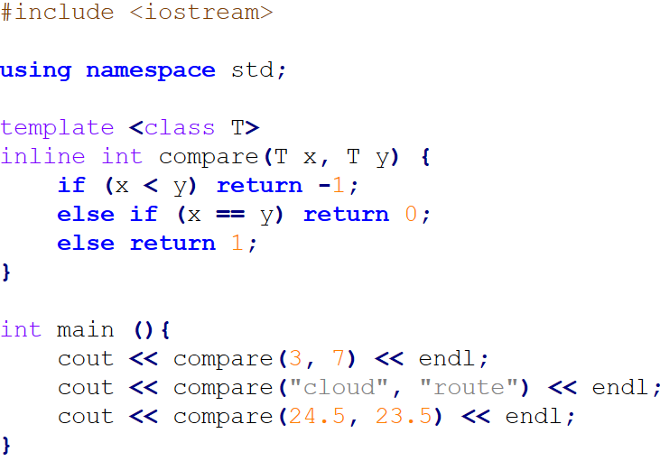
Vrste polimorfizma (3)
Statički polimorfizam
nakon prevođenja imamo 3 asemblerske izvedbe predloška compare
  int
  string
  double
inline umeće strojni kod na mjesto pozivanja predloška compare
Dinamički polimorfizam
U nastavku...
Polimorfizam "under the hood"
‹#›

Slide 7
Uvodni primjer
Želimo kreirati osnovno sučelje BasicAPIClient koje predstavlja ugovor za rad s API klijentom (CWA, Route, JIRA, ...). Sučelje deklarira određene metode (vidi kod). Konkretni API klijenti trebaju implementirati BasicAPIClient sučelje i ponuditi svoju konkretnu implementaciju.
Glavni program ima definiranu funkciju action koja prihvaća objekt tipa BasicAPIClient i URL endpoint-a. Funkcija uspostavlja konekciju prema API klijentu, radi HTTP-GET request na zadani URL te potom prekida konekciju.
Cilj: Funkcija action ne treba biti svjesna kako se pojedini koraci izvode (uspostava konekcije, slanje HTTP-GET zahtjeva, ukidanje konekcije).
Rješenje?
Polimorfizam
Polimorfizam "under the hood"
‹#›

Slide 8
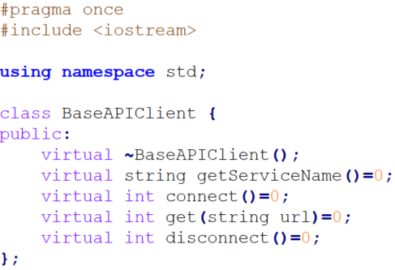
Polimorfizam i C++ (1)
base_api_client.h
Polimorfizam "under the hood"
‹#›

Slide 9
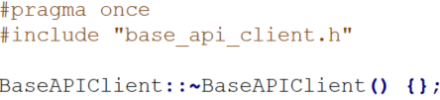
Polimorfizam i C++ (2)
base_api_client.cpp
Polimorfizam "under the hood"
‹#›

Slide 10
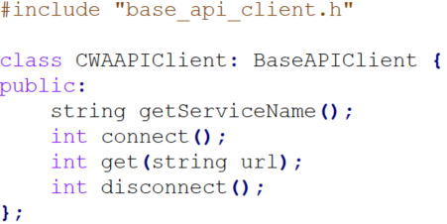
Polimorfizam i C++ (3)
cwa_api_client.h
Polimorfizam "under the hood"
‹#›

Slide 11
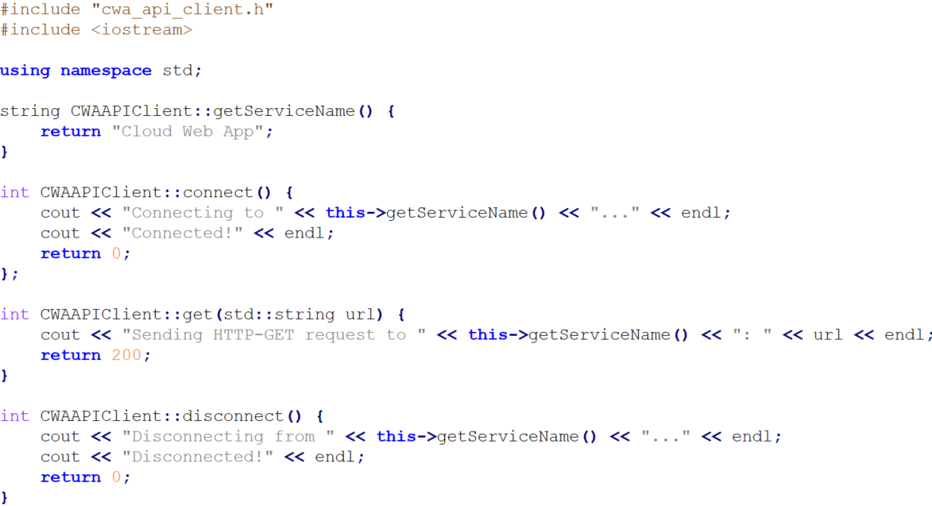
Polimorfizam i C++ (4)
cwa_api_client.cpp
Polimorfizam "under the hood"
‹#›

Slide 12
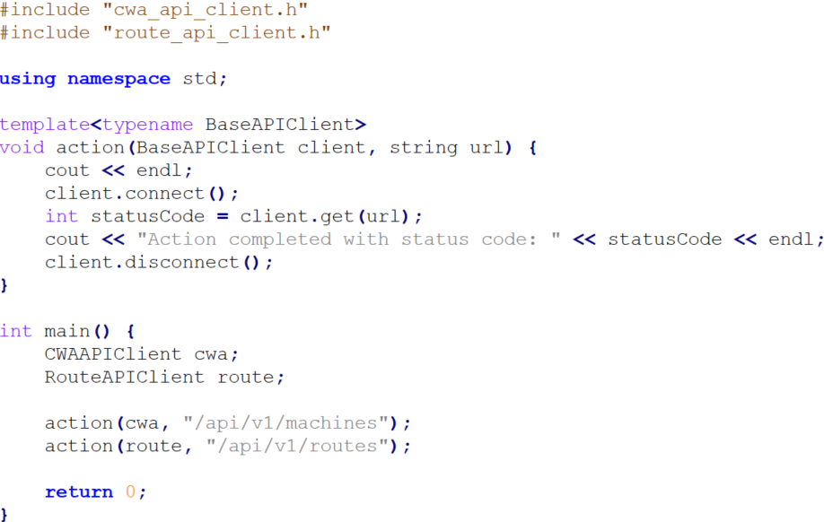
Polimorfizam i C++ (5)
main.cpp
Polimorfizam "under the hood"
‹#›

Slide 13
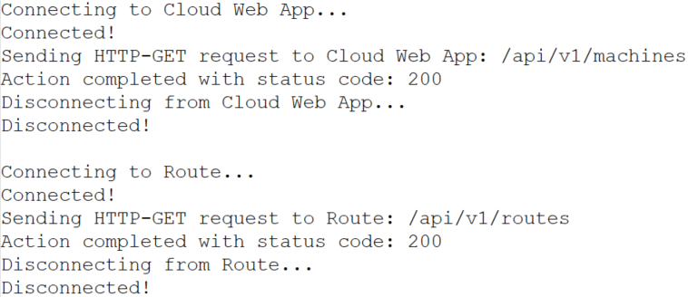
Polimorfizam i C++ (6)
./compileAndRun.sh
Polimorfizam "under the hood"
‹#›

Slide 14
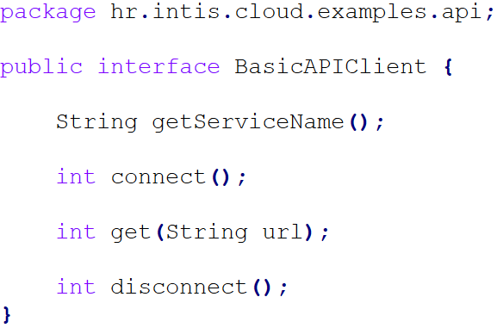
Polimorfizam i Java (1)
BasicAPIClient.java
Polimorfizam "under the hood"
‹#›

Slide 15
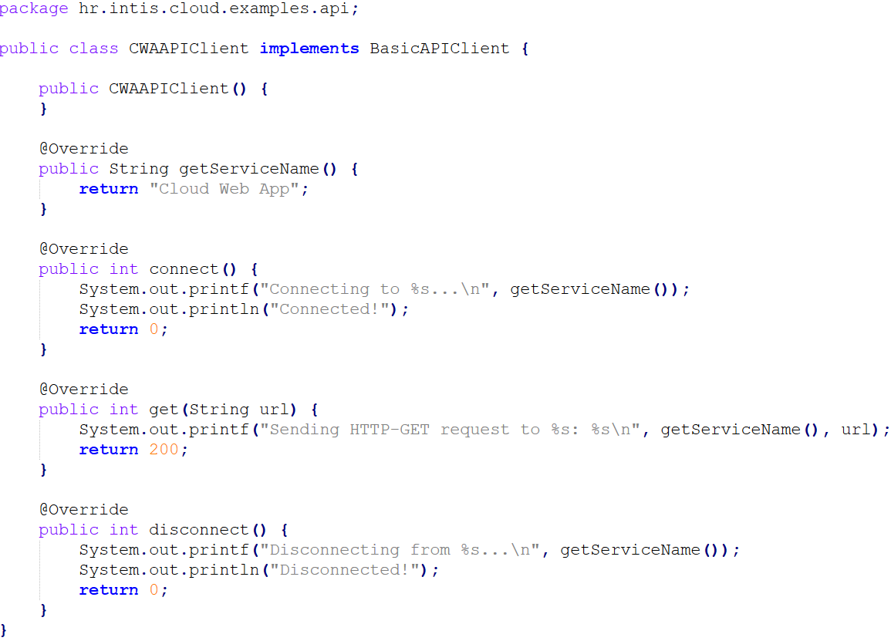
Polimorfizam i Java (2)
CWAAPIClient.java
Polimorfizam "under the hood"
‹#›

Slide 16
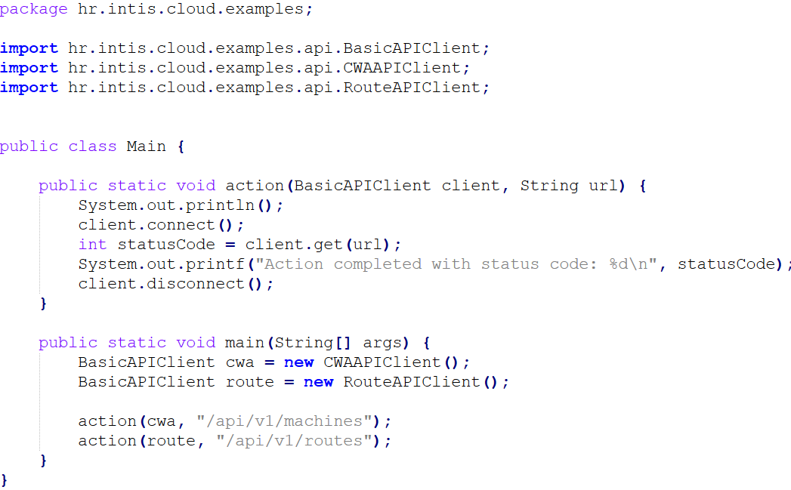
Polimorfizam i Java (3)
Main.java
Polimorfizam "under the hood"
‹#›

Slide 17
Polimorfizam i Java (4)
./compileAndRun.sh
Polimorfizam "under the hood"
‹#›

Slide 18
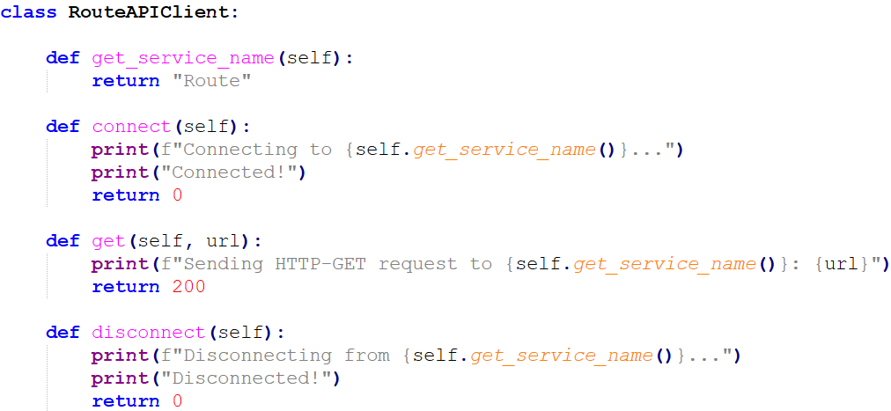
Polimorfizam i Python (1)
route_api_client.py
Polimorfizam "under the hood"
‹#›

Slide 19
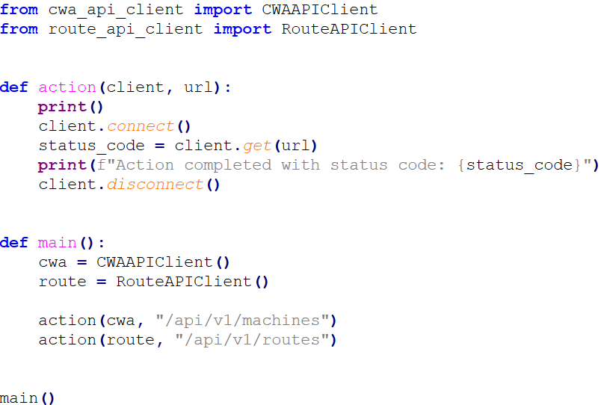
Polimorfizam i Python (2)
main.py
Polimorfizam "under the hood"
‹#›

Slide 20
Polimorfizam i Python (3)
python main.py
Polimorfizam "under the hood"
‹#›

Slide 21
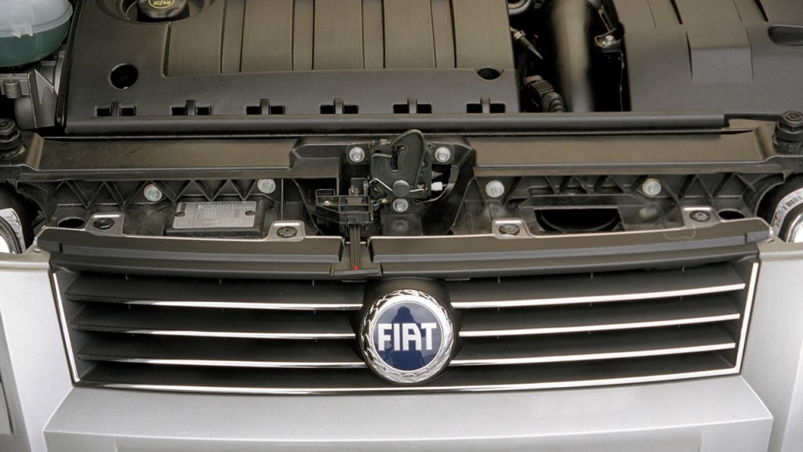
Polimorfizam „under the hood”
Polimorfizam "under the hood"
‹#›

Slide 22
Kako polimorfizam funkcionira? (2)
razmatrat ćemo Python
cat.greet()
što se događa?
  asocijativni pristup rječniku objekta cat
  u slučaju neuspjeha, asocijativni pristup rječniku razreda Cat
  u slučaju neuspjeha, asocijativni pristup rječniku razreda Animal
  ...
  općenito, rekurzivan poziv do vrha hijerarhije nasljeđivanja - <class ‘object’>
Polimorfizam "under the hood"
‹#›

Slide 23
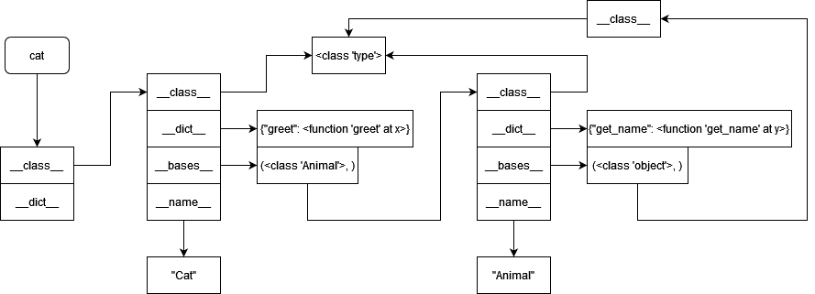
Asocijativni rječnik
Polimorfizam "under the hood"
‹#›

Slide 24
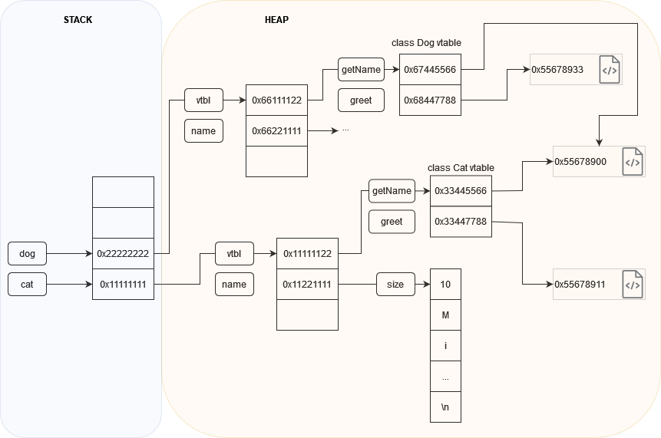
Virtualne tablice
Polimorfizam "under the hood"
‹#›

Slide 25
Zaključak
statički polimorfizam vs. dinamički polimorfizam
  manja vremenska složenost - odredište polimorfnog poziva poznato nakon prevođenja (compile-time)
  manja prostorna složenost - nema strukturnih podataka
  (virtualne tablice u C++ i Javi, asocijativni rječnik u Pythonu)
  korištenje predložaka izaziva veći izvršni kod
  nakon prevođenja nestaje fleksibilnost poziva
„stari kod poziva novi kod”
asocijativno polje vs. virtualna tablica
  fleksibilnija primjena (duck typing)
  mogućnost dodavanja metoda tijekom izvođenja
  veća vremenska i prostorna složenost
Polimorfizam "under the hood"
‹#›

Slide 26
Hvala na pažnji!
https://github.com/Karlito16/Polymorphism-Under-The-Hood
Polimorfizam "under the hood"
‹#›

